Slide 1
把握人物形象 概括性格特点

Slide 2
一、从直接描写分析人物
人物的直接描写，也叫正面描写，就是通过直接描写人物的肖像、动作、语言、心理等揭示人物的思想品质和性格特点，反映文章的主题。
我们要了解一个人物不妨从直接描写入手。

Slide 3
例题：
齐军重兵压境，曹刿问“何以战”，鲁庄公前两次回答被曹刿否定，最后一答“小大之狱，虽不能察，必以情。”曹刿说：“可以一战”。
从曹刿与鲁庄公问答的过程中，你认识到他们各是怎样的人？请用简要的语言概括。
曹刿：
鲁庄公：

Slide 4
解题思路分析：
本段既是问答，是对话，自然是语言描写，我们通过人物的语言描写来分析人物是个怎样的人。
鲁庄公提到三个作战的条件，反映了作为君主见识的浅陋，曹刿一个普通的武士，能肯定最重要的条件，可见曹刿的远见卓识。
鲁庄公虽见识短浅，但能礼贤下士，善于纳谏。
通过对人物的直接描写的分析，可以得出这样的答案: 曹刿是一个具有爱国思想，具有远见卓识的武士。
鲁庄公是个在政治上缺乏远见，目光短浅，但能礼贤下士、善于纳谏的君主。

Slide 5
二、从侧面描写分析人物。
侧面描写就是通过其他人物的言行或景物烘托的方法来写主要人物。其他人物的言行或景物烘托往往可以帮助我们认识主要人物 。

Slide 6
例题
如《口技》中“满座宾客无不伸颈，侧目，微笑，默叹，以为妙绝；宾客意少舒，稍稍正坐；于是宾客无不变色离席，奋袖出臂，两股战战，几欲先走”
通过描绘听众的反应，从侧面衬托口技人的技艺高超。

Slide 7
三、从评价性句子分析人物。
我们还可以从评价性的句子，尤其是作者的评论来分析人物。如：
狐笑猪曰：“汝蠢然一物，焉能及我?”猪曰：“汝何必笑我，汝亦不见得能立功于世。”狐曰：“我之皮能衣被苍生(造福百姓)如何言无功?若汝则无功耳” 。猪曰：“我之肉，能供人果腹，如何言无功?”羊贸贸然(莽莽掩掩地)来，曰：“汝等不必争，我能兼二者之长，又当如何?”语未竞，狼突如其来，尽扑杀而食之。笑曰：“这一般奴隶性质的畜生，动辄言功，只合做我的牺牲也。” (选自《吴研人的剧目皮话》)

Slide 8
解题思路分析：
要知道狐、猪、羊喻现实生活中什么样的人，这里有个关键性的句子就是最后一个评论句，这里的“奴隶”和“动辄言功 ”可以帮助我们准确的概括出：狐、猪、羊喻现实生活中谄媚主子、动辄言功的人。

Slide 9
四、通过分析事件分析人物

Slide 10
总结：
一、从直接描写分析人物
二、从侧面描写分析人物。
三、从评价性句子分析人物。
四、通过剖析事件分析人物
具体事件显性格
语言动作析特点
侧面描写起烘托。

Slide 11
《鸿门宴》 人物形象探究

Slide 12
 | 首领 | 谋士 | 武士 | 内奸 | 集团特点
刘 邦 集 团
项 羽 集 团

Slide 13
人物形象探究
主帅
刘邦
PK
项羽

Slide 14
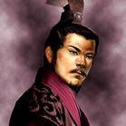
<一>用人篇
1、刘邦在用人方面有什么特点？刘邦手下的人有什么性格特点？
2、项羽是如何对待手下的谋臣志士？其手下的人有什么性格特点？

Slide 15
张良
第二自然段，张良：：“臣为韩王送沛公，沛公今事有急，亡去不义，不可不语。”
明确：他没有听从项伯的建议，而是把事情的始末告诉了刘邦，这说明张良是个重“义”的人，并且对刘邦忠心耿耿。

Slide 16
樊哙
1、哙曰：“此迫矣！臣请入，与之同命。”
明确：可以看出，樊哙在得知刘邦所处的险境时，意识到情况的危急，义不容辞，这说明他不仅忠勇胆大而且心细。
2、哙即带剑拥盾入军门，樊哙侧其盾以撞，卫士仆地，哙遂入，立而饮之，樊哙覆其盾于地，加彘肩上，拔剑切而啖之。
明确：说明樊哙无所顾忌，无所畏惧和粗豪的性格。 再加上对他的一些外貌描写，更加显出樊哙的勇猛。

Slide 17
1、刘邦在用人方面有什么特点？
明确：张良——今事有急，亡去不义
项伯——约为婚姻
樊哙——言语力挺
结：善于用人，任人为贤
从善如流，谋臣能从容定计，将士能临危受命

Slide 18
范增：
1、在劝阻项羽攻打刘邦时说“急击勿失”
2、他在席上“说目项王，举玉玦以示之者三”，他还布置项庄舞剑
一方面表现出他深谋远虑，看出项羽的野心，但话语中却带有命令的口吻。
一方面看出他善于应变，老谋深算，但也已经造成欲取项羽而代之的客观的影响，说明他既不知人，也不知己，这是范增的致命弱点。

Slide 19
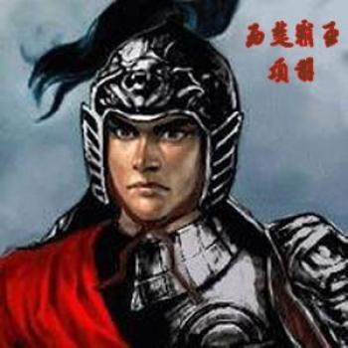
2、项羽是如何对待手下的谋臣志士？
明确： 范增献计，先纳言后食言
关键时刻听信项伯游说之言
宴会上范增举玦，项王不应
结：刚愎自用 不善用人
谋臣不能施其谋，将士不能效其力

Slide 20
刘邦语录
夫运筹策帷帐之中，决胜千里之外，吾不如子房;镇国家，抚百姓，给馈饷，不绝粮道，吾不如萧何;连百万之军，战必胜，攻必取，吾不如韩信。此三者，皆人杰也。吾能用之，此吾所以取天下也。项羽有一范增而不能用，此其所以为我擒也。
——《史记·高祖本纪》

Slide 21
用人篇较量
刘邦赢于“用人”
项羽输于“自大”

Slide 22
<二>处事篇
1、刘邦在处事方面有什么长处？
明确：能言善辩，随机应变，能屈能伸，深得人心
①生死攸关面前——张良选择跟从
舞剑危难之时——项伯翼蔽，樊哙言逼
②登门谢罪，谦词卑礼（人称、座次）
③当机立断，宴中不露声色，有奸必肃
④史料记载：沛公到达霸上，召集名士，约法三章：杀人者死，伤人及盗抵罪，秦朝的苛刻法律全都废除。

Slide 23
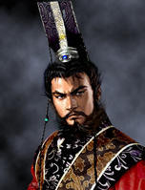
2、项羽在处事方面哪里不及刘邦？
明确：①沽名钓誉，缺乏政治远见
无伤告密，立即决定进攻
项伯游说，马上放弃进攻
②胸无城府，妇人之仁
脱口出卖曹无伤，一经谢罪马上和解
对樊哙未有以应
③优柔寡断，养奸贻患
沛公逃席，安然受璧
④史料记载，灭秦之后，项羽引军入咸阳，大肆烧杀，咸阳火三日不绝。谋臣劝说，但他说，富贵不归故里，如同夜间穿锦衣走路，没人知道。

Slide 24
处事篇较量
劣势之下，忍辱负重，转危为安
优势之下，侍勇骄横，转胜为劣

Slide 25
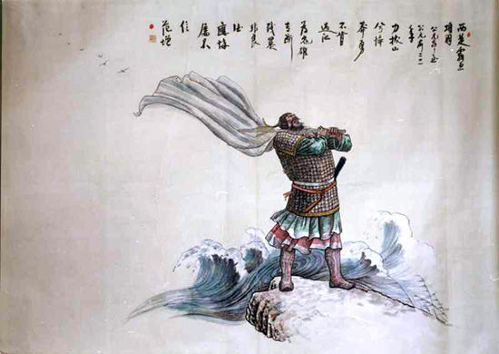
用人和处事都反映了一个人的性格

Slide 26
刘邦：老谋深算
【政治远见 当机立断】
【虚心下问 善于用人】
【多谋机诈 随机应变】

Slide 27
项羽：自矜功伐
【政治无知 优柔寡断】
【刚愎自用 不善用人】
【骄傲自大 盲目轻敌】
【率直粗犷 胸无城府】
拓 展

Slide 28
 | 首领 | 谋士 | 武士 | 内 奸 | 集团特点
刘 邦 集 团 | 善于拉拢， 能屈能伸， 从善如流， 坚决果断， 善于用人， 善于应变。 | 足智多谋， 冷静老练， 善于辞令， 忠诚机智。 | 忠心耿 耿，粗 中有 细，果 敢勇猛。 | 不忠不义 | 内部团 结，沟通 顺畅，配 合默契。
项 羽 集 团 | 优柔寡断， 率直轻信， 不善用人， 骄傲自大， 刚愎自用， 自矜功伐。 | 忠心耿耿， 老谋深算， 目光长远， 自以为是， 妄自尊大， 急躁易怒。 | 有勇无 谋，优柔 寡断。 | 重情重义 为臣不忠， 为小义而背大忠。 | 内部不团 结，领导 者缺乏清 醒的头 脑，犹豫 不决，以 至互相牵 制，坐失良机。

Slide 29
写一篇随笔：举例谈谈以下人物的不同 谋士：范增、张良 武士：项庄、樊哙 内奸：曹无伤、项伯
作业

